Slide 1

分布式数据库系统
徐喜荣
（xirongxu@dlut.edu.cn)
徐喜荣
2012年11月——2013年1月

Slide 2
8 实例研究：连锁超市分布式数据库系统
8.1 系统概述
随着社会的发展，人们工作和生活节奏的加快，日常生活中对超市的依赖程度也显著增加。这就促使超市规模的日益扩大，出现了许多大型的连锁超市，为人们的生活提供了极大的便利
连锁超市通常由一个总部和多个远程连锁店（门店）组成，并且每个门店分布在不同的地域。
通常来说，门店主要负责自身日常业务的处理，如售货、进货、仓储等业务；而总部负责员工管理、业种管理等管理业务以及数据分析和挖掘，以便于进行辅助决策。

Slide 3
8 实例研究：连锁超市分布式数据库系统
8.2 需求分析
连锁超市总部负责产生并管理该连锁超市的整体汇总数据。
连锁超市的各个门店之间一般不进行数据交换。有关供应商信息、合同信息、商品信息和销售信息等经营基础数据都是各门店单独管理和使用,门店之间互不相关。
每一个远程站点（总部和各门店）分别有一个数据库系统，各自组成一个独立的子系统，可以分别独立进行相应的业务处理。
该连锁超市的会员卡实行全国联网消费，会员可以进行异地消费。
会员能在线查询自己的相关信息和修改一些基本信息。
职员限定在一所门店工作，能管理该门店的商品信息、销售信息，并 可以管理会员注册。
一般管理员只能对所在门店的供应商信息、合同信息进行管理，以及 对该门店的职员信息进行查询。
高级管理员，属于总部职员，能管理所有职员信息，包括修改、添加、删除职员信息，创建整体汇总数据和对汇总数据进行管理等。

Slide 4
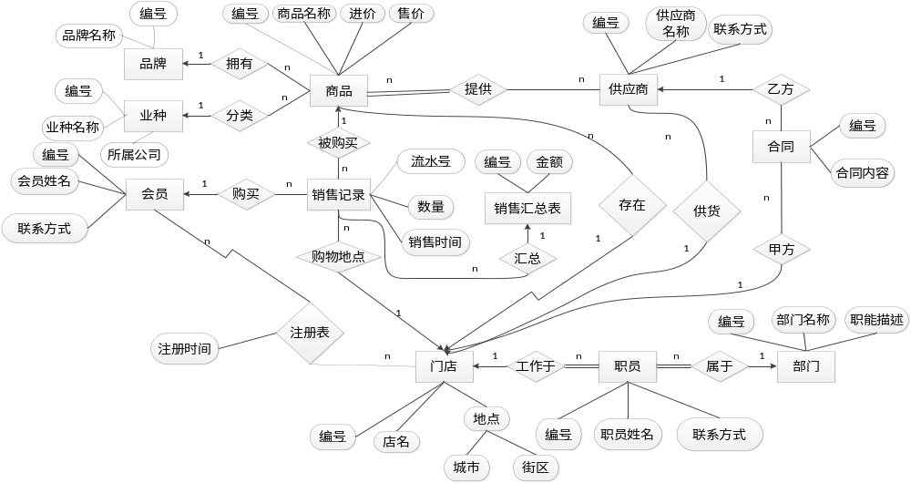
8 实例研究：连锁超市分布式数据库系统
8.3 系统设计

Slide 5
8 实例研究：连锁超市分布式数据库系统
8.3 系统设计
系统功能分析：
  公司总部负责管理该连锁超市的整体汇总数据，商品的业种和品牌，会员信息和会员消费明细以及整个连锁超市的所有职员信息。
  连锁超市各门店可以查询总部职员信息中隶属于本门店的职员信息；有关供应商信息、合同信息、商品信息和销售信息等经营基础数据 都是各门店单独管理和使用，门店之间互不相关。
  各个站点（公司总部和各门店）分别有一个数据库系统，各自组成 一个独立的子系统，可以分别独立进行本部门业务处理。

Slide 6
8 实例研究：连锁超市分布式数据库系统
8.3 系统设计
系统功能分析：
  供应商为连锁超市提供的商品包括品牌和业种两个属性，由总部 统一进行管理，同时供应商在提供给超市商品的同时要签订一份 供货合同，以保证其法律效力，合同由各门店自己保管。
  每个门店记录各自销售记录，并将销售记录汇总给总部，由总部 对销售汇总表进行分析和决策，门店没有权限查询整体销售记录 以及其他门店的销售记录。
  每个门店只可以查询自身门店的员工信息，但员工的信息由总部 统一管理，总部可以看到各门店所有的员工信息，同时，总部也 将各门店的基本信息统一管理，增加或删除某个门店的数据信息 由总部高级管理员进行操作。
  会员在任意一家门店都可以注册或使用会员卡进行刷卡消费活动，会员信息由总部统一管理。

Slide 7
8 实例研究：连锁超市分布式数据库系统
8.4 分布需求分析
系统功能分析：
出售商品（P₁）：更新销售记录表（数量、销售时间等），查询商品 信息表（售价、商品名称等）、门店信息表（店名等）、会员信息表 （会员姓名等，非会员时会员姓名值为Null）。
汇总销售数据明细（P₂）：更新销售汇总表（数量、销售时间等）， 查询销售数据表（数量、销售时间等）、门店信息表（店名等）、 商品信息表（售价、商品名称等）。
汇总或查询会员销售数据明细（P₃）：更新或查询销售汇总表（数量、销售时间等），查询销售数据表（数量、销售时间等）、门店信息表 （ 店名等）、商品信息表（售价、商品名称等）、会员信息表（会员 姓名等）。
雇用、解聘职员（P₄）：更新职员信息表（职员姓名、联系方式等）、查询门店信息表（店名等）、部门信息表（部门名称等）。

Slide 8
8 实例研究：连锁超市分布式数据库系统
8.4 分布需求分析
系统功能分析：
读取某个或某些职员信息（P₅）：查询职员信息表（职员姓名、联系方式等）、门店信息表（店名等）、部门信息表（部门名称等）。
统计或查询品牌信息（P₆）：查询商品信息表（商品名称等）、销售记录表（销售数量等），查询或更新品牌信息表（品牌名称等）。
统计或查询业种信息（P₇）：查询商品信息表（商品名称等）、销售记录表（销售数量等），查询或更新业种信息表（业种名称等）。
与供应商签订、续订或解除合同（P₈）：查询或更新合同信息表（合同内容等）、查询门店（店名等）、查询供应商（供应商名称等）。
会员注册（P₉）：更新会员信息表（会员姓名、会员联系方式等）、查询门店信息表（店名等）。
管理商品（P₁₀）：更新或查询商品信息表（商品名称、进价、售价等）、查询门店信息表（店名等）、供应商信息表（供应商名称等）、品牌信息表（品牌名称等）、业种信息表（业种名称等）

Slide 9
8 实例研究：连锁超市分布式数据库系统
8.4 分布需求分析
三个站点：
  总部 —站点A
  门店1—站点B
  门店2—站点C

Slide 10
8 实例研究：连锁超市分布式数据库系统
8.4 分布需求分析
表8.1 应用频率表
应用 | 站点A(总部) | 站点B(门店1) | 站点C(门店2)
P₁ | 25000 | 15000 | 20000
P₂ | 10000 | 0 | 0
P₃ | 6000 | 3000 | 3500
P₄ | 500 | 0 | 0
P₅ | 800 | 500 | 600
P₆ | 12000 | 8000 | 10000
P₇ | 8000 | 6000 | 7000
P₈ | 120 | 80 | 100
P₉ | 2000 | 1200 | 1500
P₁₀ | 30000 | 24000 | 26000

Slide 11
8 实例研究：连锁超市分布式数据库系统
8.4 分布需求分析
表8.2 应用极化表1
 |  | P₁ |  |  | P₂ |  |  | P₃ |  |  | P₄ |  |  | P₅
 |  | A | B | C | A | B | C | A | B | C | A | B | C | A | B | C
门店 | b₁ | 100 | 0 | 0 | 50 | 0 | 0 | 90 | 10 | 15 | 50 | 0 | 0 | 80 | 0 | 0
 | b₂ | 0 | 100 | 0 | 30 | 0 | 0 | 5 | 80 | 15 | 20 | 0 | 0 | 10 | 100 | 0
 | b₃ | 0 | 0 | 100 | 20 | 0 | 0 | 5 | 10 | 70 | 30 | 0 | 0 | 10 | 0 | 100
商品 | g₁ | 100 | 0 | 0 | 60 | 0 | 0 | 88 | 12 | 16 | / |  |  | /
 | g₂ | 0 | 100 | 0 | 20 | 0 | 0 | 6 | 80 | 16
 | g₃ | 0 | 0 | 100 | 20 | 0 | 0 | 6 | 8 | 68
供应商 | s₁ | / |  |  | / |  |  | / |  |  | / |  |  | /
 | s₂
 | s₃
合同 | t₁ | / |  |  | / |  |  | / |  |  | / |  |  | /
 | t₂
 | t₃
销售记录 | r₁ | 100 | 0 | 0 | 65 | 0 | 0 | 86 | 10 | 15 | / |  |  | /
 | r₂ | 0 | 100 | 0 | 20 | 0 | 0 | 7 | 82 | 13
 | r₃ | 0 | 0 | 100 | 15 | 0 | 0 | 7 | 8 | 72

Slide 12
8 实例研究：连锁超市分布式数据库系统
8.4 分布需求分析
表8.3 应用极化表2
 |  | P₆ |  |  | P₇ |  |  | P₈ |  |  | P₉ |  |  | P₁₀
 |  | A | B | C | A | B | C | A | B | C | A | B | C | A | B | C
门店 | b₁ | / |  |  | / |  |  | 100 | 0 | 0 | 100 | 0 | 0 | 90 | 0 | 0
 | b₂ |  |  |  |  |  |  | 0 | 100 | 0 | 0 | 100 | 0 | 5 | 100 | 0
 | b₃ |  |  |  |  |  |  | 0 | 0 | 100 | 0 | 0 | 100 | 5 | 0 | 100
商品 | g₁ | 70 | 0 | 0 | 80 | 0 | 0 | / |  |  | / |  |  | 90 | 0 | 0
 | g₂ | 15 | 100 | 0 | 10 | 100 | 0 |  |  |  |  |  |  | 5 | 100 | 0
 | g₃ | 15 | 0 | 100 | 10 | 0 | 100 |  |  |  |  |  |  | 5 | 0 | 100
供应商 | s₁ | / |  |  | / |  |  | 100 | 0 | 0 | / |  |  | 90 | 0 | 0
 | s₂ |  |  |  |  |  |  | 0 | 100 | 0 |  |  |  | 5 | 100 | 0
 | s₃ |  |  |  |  |  |  | 0 | 0 | 100 |  |  |  | 5 | 0 | 100
合同 | t₁ | / |  |  | / |  |  | 100 | 0 | 0 | / |  |  | /
 | t₂ |  |  |  |  |  |  | 0 | 100 | 0
 | t₃ |  |  |  |  |  |  | 0 | 0 | 100
销售记录 | r₁ | 80 | 0 | 0 | 80 | 0 | 0 | / |  |  | / |  |  | /
 | r₂ | 10 | 100 | 0 | 10 | 100 | 0
 | r₃ | 10 | 0 | 100 | 10 | 0 | 100
b₁代表总店，b₂代表门店1，b₃代表门店2；g₁代表商品1，g₂代表商品2，g₃代表商品3；s₁代表供应商1，s₂代表供应商2，s₃代表供应商3；t₁代表合同1，t₂代表合同2，t₃代表合同3；r₁代表销售记录1，r₂代表销售记录2，r₃代表销售记录3

Slide 13
8 实例研究：连锁超市分布式数据库系统
8.5 分布设计
分片设计
(1)各门店是相对独立且拥有同样的对自身数据的管理和访问权限， 垂直分片是没有必要的。
(2)由于各门店管理本店的库存、销售等数据，因此水平分片是十分 必要的。
① 对门店信息表按其店名进行水平分片(片段：分店1，分店2和分店3)。
② 对商品信息表按其所在门店店名进行导出水平分片 （ 片段：商品1， 商品2和商品3）。
③ 对销售记录按其销售地点的门店店名进行导出水平分片 （片段：销售记录1，销售记录2和销售记录3）。

Slide 14
8 实例研究：连锁超市分布式数据库系统
8.5 分布设计
非冗余分配
对于只在各门店单独使用的除品牌和业种信息以外其他基础信息 的片段，采用非冗余分配，因为它们只在各自的门店使用，门店 之间互不相关。所以把供应商信息、合同信息、商品信息和销售 信息等片段分配在各相应门店自己的站点上，这样既减少了不必 要的通信，也节约了存储空间。
该连锁超市的整体汇总数据，由总部产生，分配在总部的站点上， 各门店站点无法查到任何汇总数据。
由于整个连锁超市的职员信息由总部管理和维护，所以整个连锁 超市的职员也分配在总部站点上，各门店采用视图形式对本门店 的员工进行查询操作。

Slide 15
8 实例研究：连锁超市分布式数据库系统
8.5 分布设计
冗余分配
业种信息和品牌信息由总部统一下发到各个门店，由于业种信息和 品牌信息属于基础信息，在各门店中频繁使用，因此它们虽然没有 被分片，但是被冗余地分配到各门店的数据库中。
由于超市实行全国联网消费，允许会员进行异地消费，所以会员信 息和会员消费明细信息也被冗余地分配到各门店的数据库中。

